Slide 1
React 가즈아!
2023년에도 우상향 스터디 📈
1. 개발환경 설정
고유정, 이은빈, 조윤상, 최혜리, 조하늘
참고 서적: 모던 자바스크립트로 배우는 리액트 입문 (한빛미디어)

Slide 2

개발환경 설정
- Yarn, Git, VS Code 설치
- 프로젝트 기본 파일 생성
- 기본 파일 분석
- Git 기본 사용법 알아보기

Slide 3
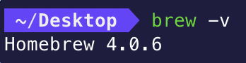
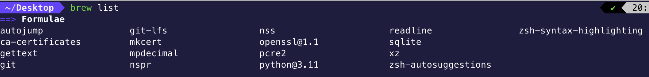
Homebrew 설치
https://brew.sh/index_ko
설치 스크립트 터미널에 붙여넣기
Homebrew 설치 확인
터미널에서 $ brew –v, $ brew list

Slide 4
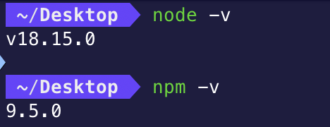
Node.js 설치
https://nodejs.org/ko
Version >= 18 LTS 버전 설치
Node.js, NPM 설치 확인
터미널에서 $ node –v, $ npm –v

Slide 5

Yarn 설치
$ npm install --global yarn
Yarn 설치 확인
$ yarn –v

Slide 6
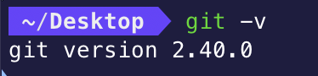
Git 설치
$ brew install git git-lfs입력
Git 설치 확인
$ git –v 입력

Slide 7
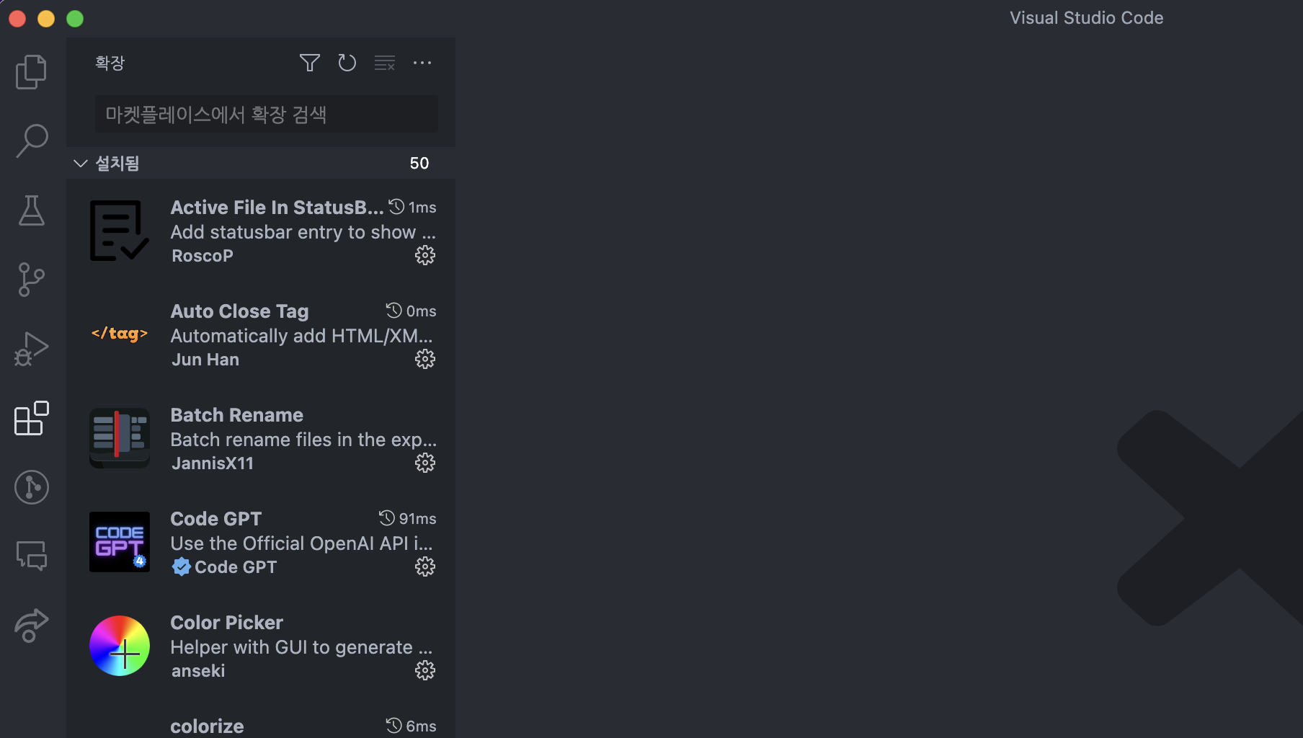
VS Code 설치
https://code.visualstudio.com/
파일 다운로드 및 설치
1. 확장 프로그램 아이콘 클릭
2. 설치할 플러그인 검색 -> 설치

Slide 8
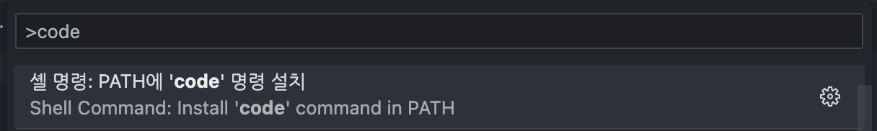
VS Code Code Shell 스크립트 설치
VS Code 실행 후, Command + Shift + P로 도구 팔레트 열기
도구 팔레트에서 ‘code’ 검색
셸 명령: PATH에 ‘code’ 명령 설치 클릭

Slide 9
VS Code 플러그인 설치
플러그인 | 역할
Active File In StatusBar | 현재 열고 있는 파일의 위치를 상태바에 출력
Auto Close Tag | HTML 파일 태그 입력 시, 자동으로 닫기 태그를 삽입
Color Picker | Alt + C + P 단축키 입력 시, 색상 선택 팔레트 노출
colorize | 색상 코드 하이라이팅
CSS Peek | HTML 태그 스타일 검색 도구 (class명 command + click)
DotENV | Env 파일 코드 하이라이팅
ES7+ React/Redux/React | 자바스크립트 ES7+ 코드 스니펫

Slide 10
VS Code 플러그인 설치
플러그인 | 역할
ESLint | 자바스크립트, 타입스크립트 코드 오류 검사 도구
GitLens | VS Code 내장 Git이 제공하지 않는 다양한 확장 기능 제공
Headwind | Tailwind CSS 클래스명 자동 정렬
Highlight Matching Tag | HTML 태그 짝 맞춤 하이라이팅
HTML CSS Support | HTML, CSS 코드 자동완성, 스니펫
indent-rainbow | 코드 들여쓰기 라인 하이라이팅
JavaScript (ES6) code snippets | 자바스크립트 ES6 코드 스니펫

Slide 11
VS Code 플러그인 설치
플러그인 | 역할
JavaScript and TypeScript Nightly | VS Code 내장 타입스크립트 지원 강화
Korean Language Pack for Visual Studio Code | VS Code 한글화 언어 팩
Live Server | 로컬 서버 실행 도구
Live Share | 페어 프로그래밍 도구
Material Icon Theme | 파일 아이콘 팩
npm Intellisense | import 구문 사용 시 설치한 module 자동완성
One Dark Pro | VS Code 테마

Slide 12
VS Code 플러그인 설치
플러그인 | 역할
Paste JSON as Code | JSON 파일 또는 타입 스키마로부터 type을 추출하는 도구
PostCSS Language Support | PostCSS 파일 코드 하이라이팅
Prettier - Code formatter | 코드 포맷팅 도구
Tailwind CSS IntelliSense | Tailwind CSS 코드 자동완성, 스니펫
TODO Highlight | 특정 키워드 입력 시 하이라이팅
TypeScript Import Sorter | 타입스크립트 import 구문 순서 정렬
YAML | YAML 코드 자동 완성, 하이라이팅

Slide 13
개발환경 설정
- Yarn, Git, VS Code 설치
- 프로젝트 기본 파일 생성
- 기본 파일 분석
- Git 기본 사용법 알아보기

Slide 14
자주 쓰는 명령어
명령어 | 역할
$ cd [폴더명] | 특정 폴더명으로 이동
$ ls | 현재 폴더에 있는 파일 표시
(macOS) $ rm –rf [폴더명] (windows) $ rmdir /s [폴더명] | 특정 폴더 삭제 (폴더 안 파일까지 모두 삭제)
$ yarn | package.json 파일에 기재한 모듈을 모두 설치
$ yarn cache clean --force | 이미 설치한 모듈의 이전 버전에 남아있는 캐시 제거
$ yarn add [모듈명] -D | package.json devDependencies 모듈 추가
$ yarn remove [모듈명] | 이미 설치한 모듈 제거
$ yarn dev | 현재 프로젝트 개발 서버 실행 (package.json scripts에 따라 다를 수 있음)

Slide 15
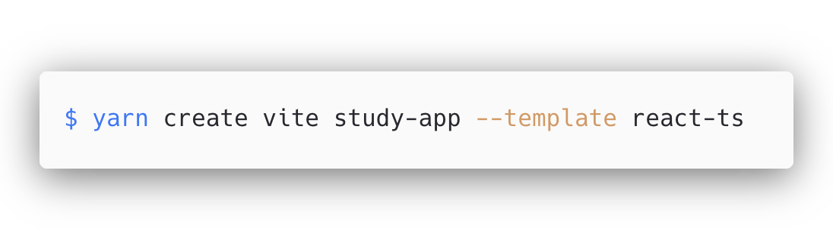
Vite 프로젝트 파일 생성
https://vitejs.dev/guide/#scaffolding-your-first-vite-project
react-ts Vite 템플릿을 사용해 신규 프로젝트 생성

Slide 16
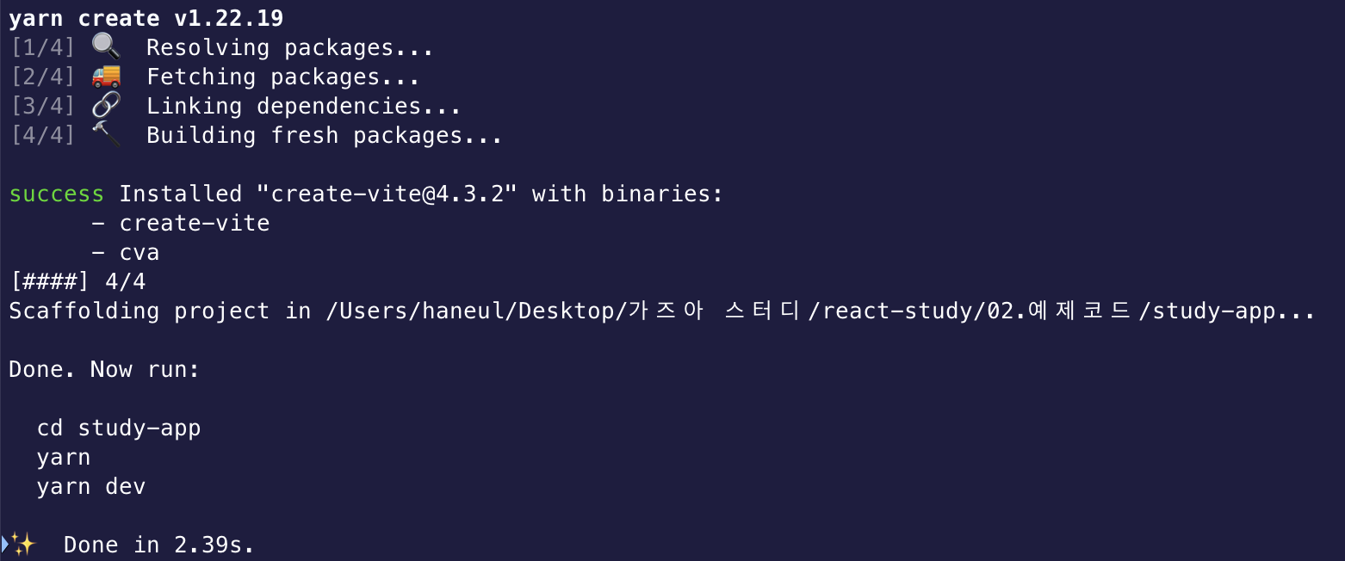
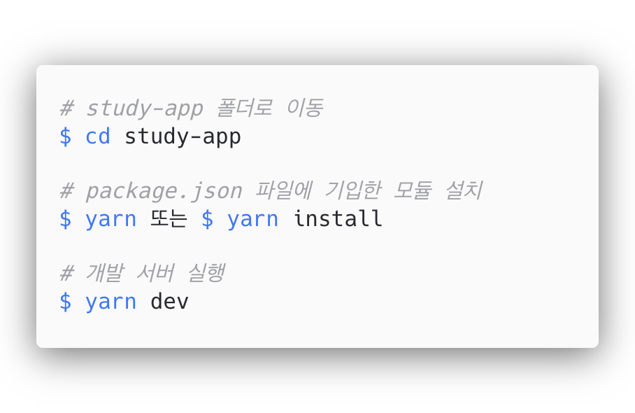
Vite 프로젝트 파일 생성

Slide 17
개발환경 설정
- Yarn, Git, VS Code 설치
- 프로젝트 기본 파일 생성
- 기본 파일 분석
- Git 기본 사용법 알아보기

Slide 18
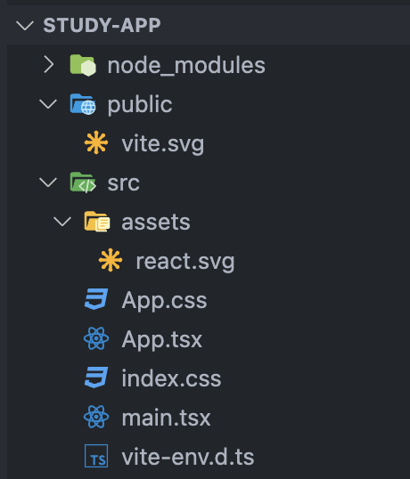
Vite 프로젝트 기본 파일 분석
파일/폴더명 | 역할
node_modules | npm 또는 yarn 키워드로 설치한 모듈을 담은 폴더
public | 번들링에 포함되지 않는 순수 파일들
src | 번들링에 포함되는 파일들
assets | font, audio, video, image 등 정적 리소스 파일들
App.css | App 컴포넌트에 사용할 스타일 (예제)
App.tsx | App 컴포넌트 파일 (예제)
index.css | 모든 페이지에 전역 사용할 스타일
main.tsx | index.html 파일과 React를 연결할 엔트리(진입점) 파일

Slide 19
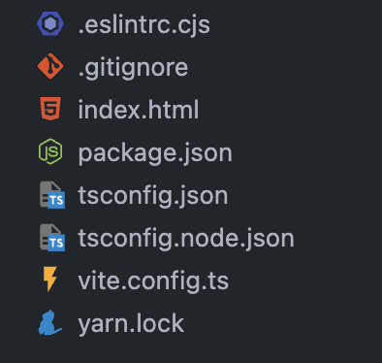
Vite 프로젝트 기본 파일 분석
파일/폴더명 | 역할
.eslintrc.cjs | 자바스크립트 오류 검증을 위한 ESLint 설정 파일
.gitignore | Git 버전 관리에 포함하지 않을 파일을 기록
package.json | 노드 모듈, 스크립트, 프로젝트명 등 패키지 정보를 기록
tsconfig.json | 타입스크립트 설정 파일
tsconfig.node.json | Node.js 환경 타입스크립트 설정 파일 (Vite에서 사용)
vite.config.ts | Vite 설정 파일
yarn.lock | 설치한 모듈의 버전과 다운로드 정보를 기록 협업할 때, lock파일의 내용을 바탕으로 일치하는 버전의 모듈 설치 가능

Slide 20
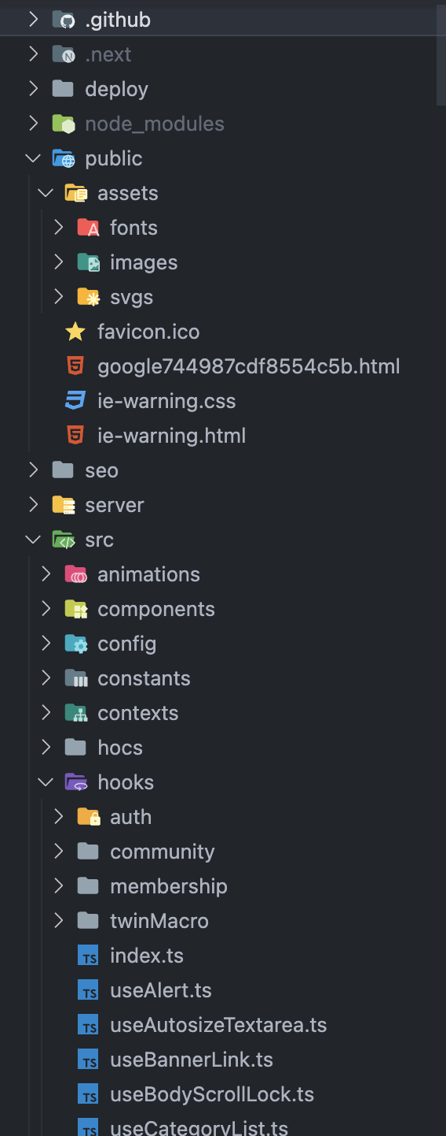
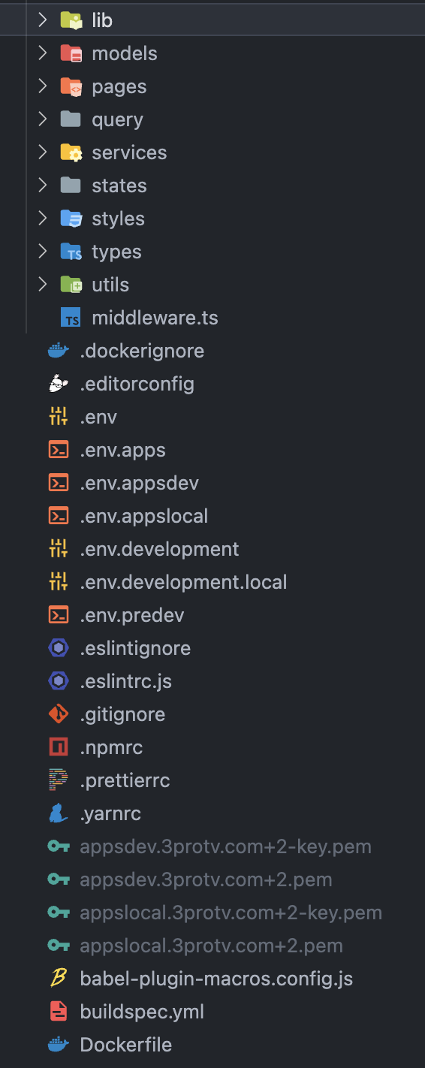
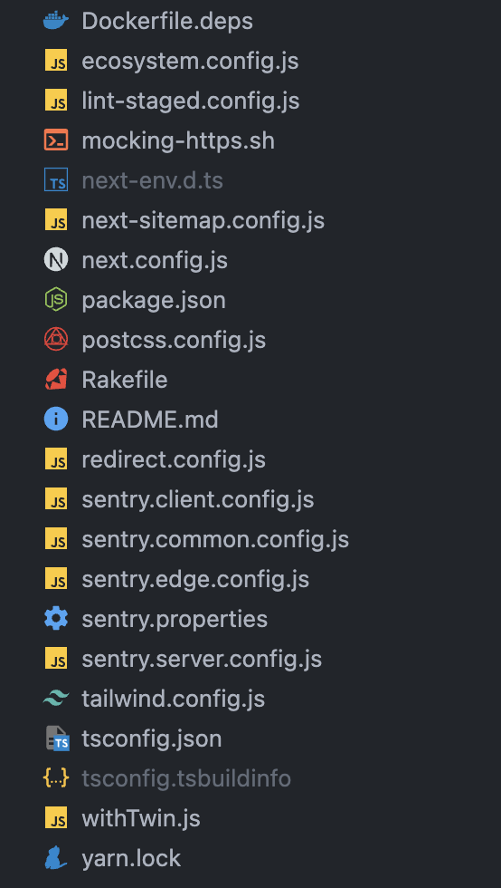
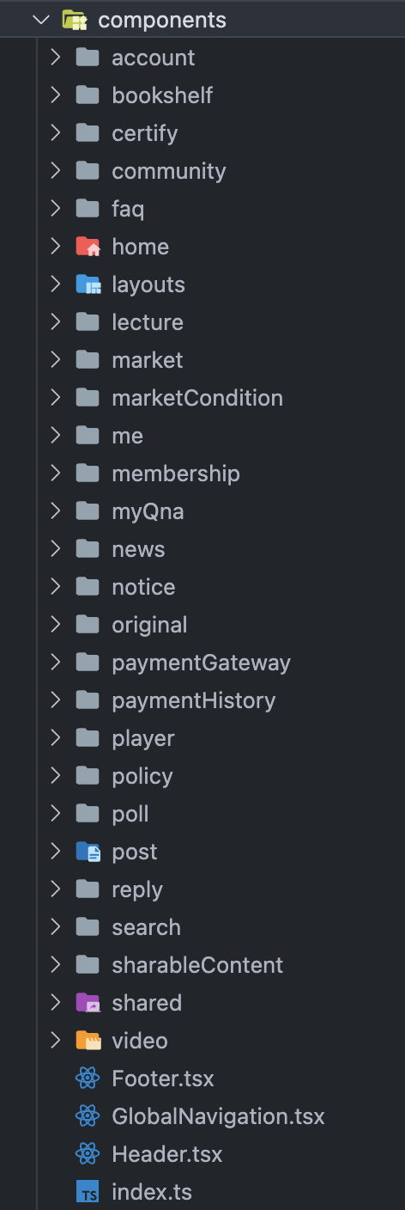
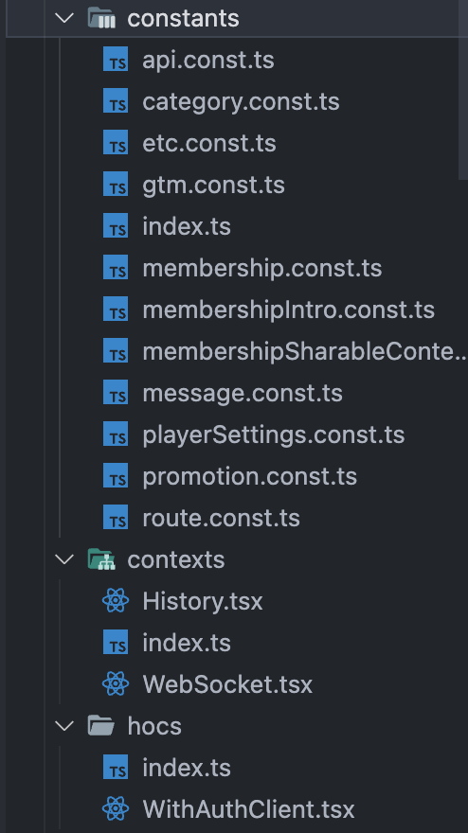
Production Level의 프로젝트 구성 예

Slide 21
셀 수 조차 없이 멀미나게 많은 폴더와 파일들
이런 설계는 모두 기본 프로젝트(최소한의 스캐폴딩 템플릿)에서 시작
절대 미리 만들어두지 않음, 선택한 기술 스택에 따라 폴더가 달라질 수 있음
설계는 단순히 사이드 프로젝트를 여러 개 한다고 해서 얻을 수 있는 경험은 아님
다수 프로젝트를 비교하며 분석해서 최적의 설계를 찾는 것이 중요
내 손으로 설계하고 완성하려 노력하는 것이 중요하다!

Slide 22
개발환경 설정
- Yarn, Git, VS Code 설치
- 프로젝트 기본 파일 생성
- 기본 파일 분석
- Git 기본 사용법 알아보기

Slide 23
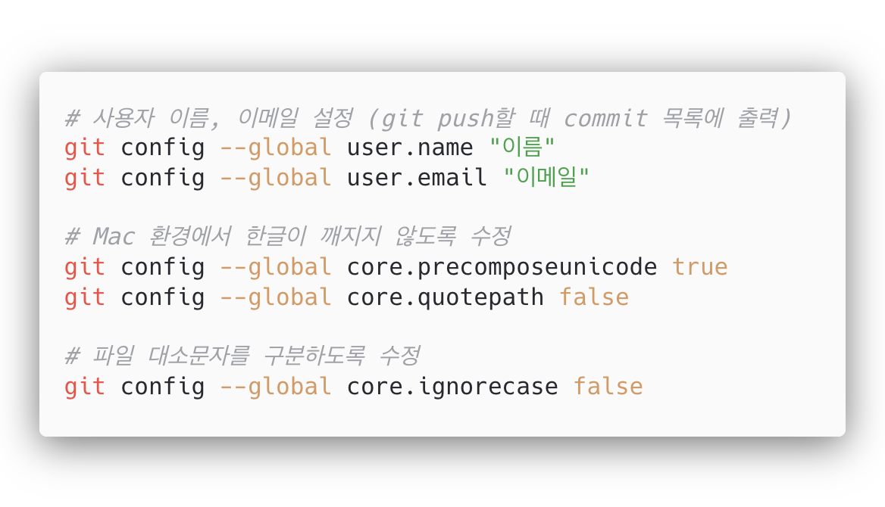
Git 전역 환경 설정

Slide 24
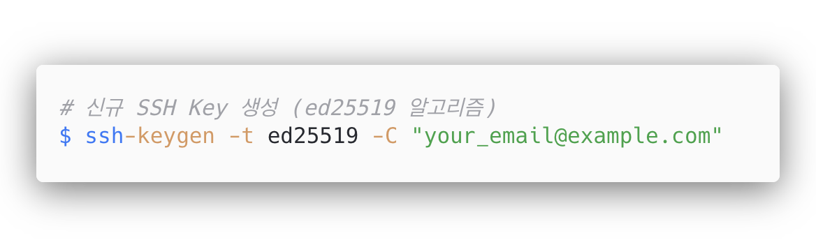
SSH Key 생성
https://docs.github.com/ko/authentication/connecting-to-github-with-ssh/generating-a-new-ssh-key-and-adding-it-to-the-ssh-agent
GitHub에서 제공하는 SSH Key 생성 가이드

Slide 25
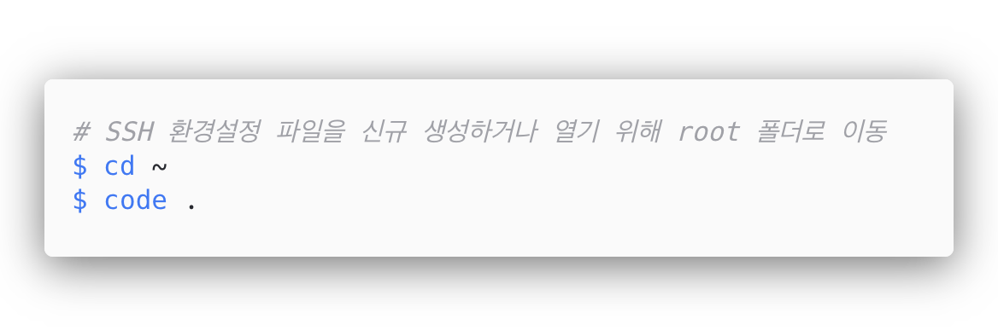
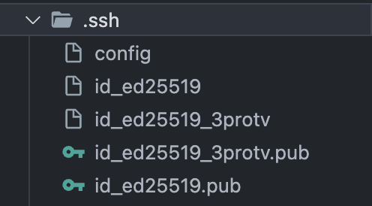
SSH Key 생성
SSH Key를 성공적으로 생성했다면 .ssh 폴더 안에
다음 파일이 존재해야 함
- id_ed25519
- id_ed25519.pub

Slide 26
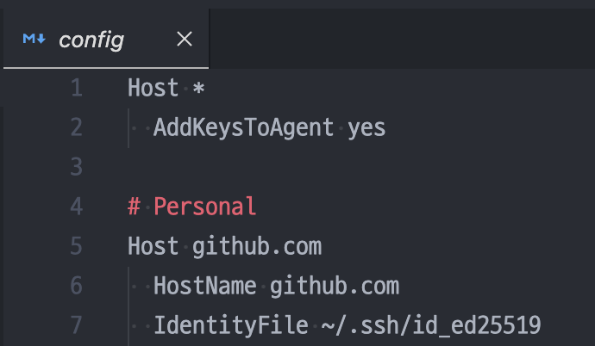
생성한 SSH Key를 GitHub에 등록
.ssh/config 파일 안에 다음 내용 삽입 (없으면 config 파일 신규 생성)
# Personal
Host github.com
HostName github.com
IdentityFile ~/.ssh/id_ed25519

Slide 27
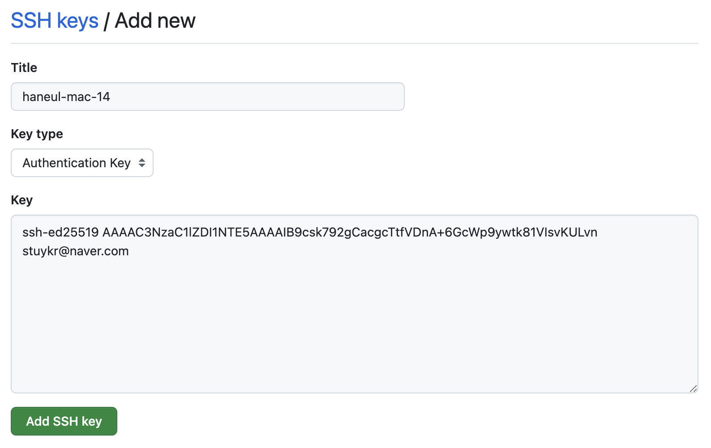
생성한 SSH Key를 GitHub에 등록
https://github.com/settings/keys
id_ed25519.pub 파일 내용을
그대로 복사하여 붙여 넣음

Slide 28
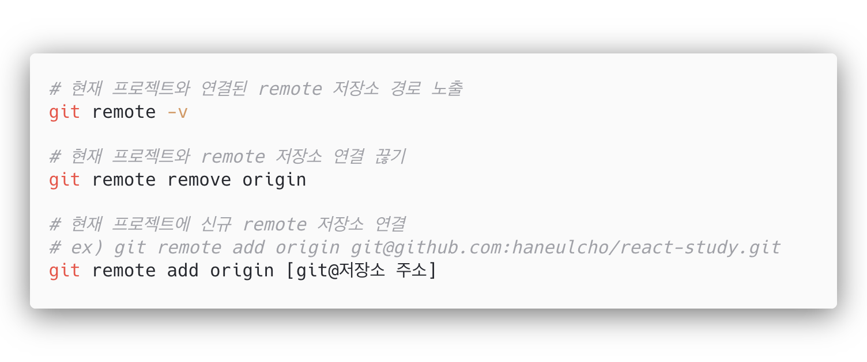
자주 쓰는 Git 명령어

Slide 29
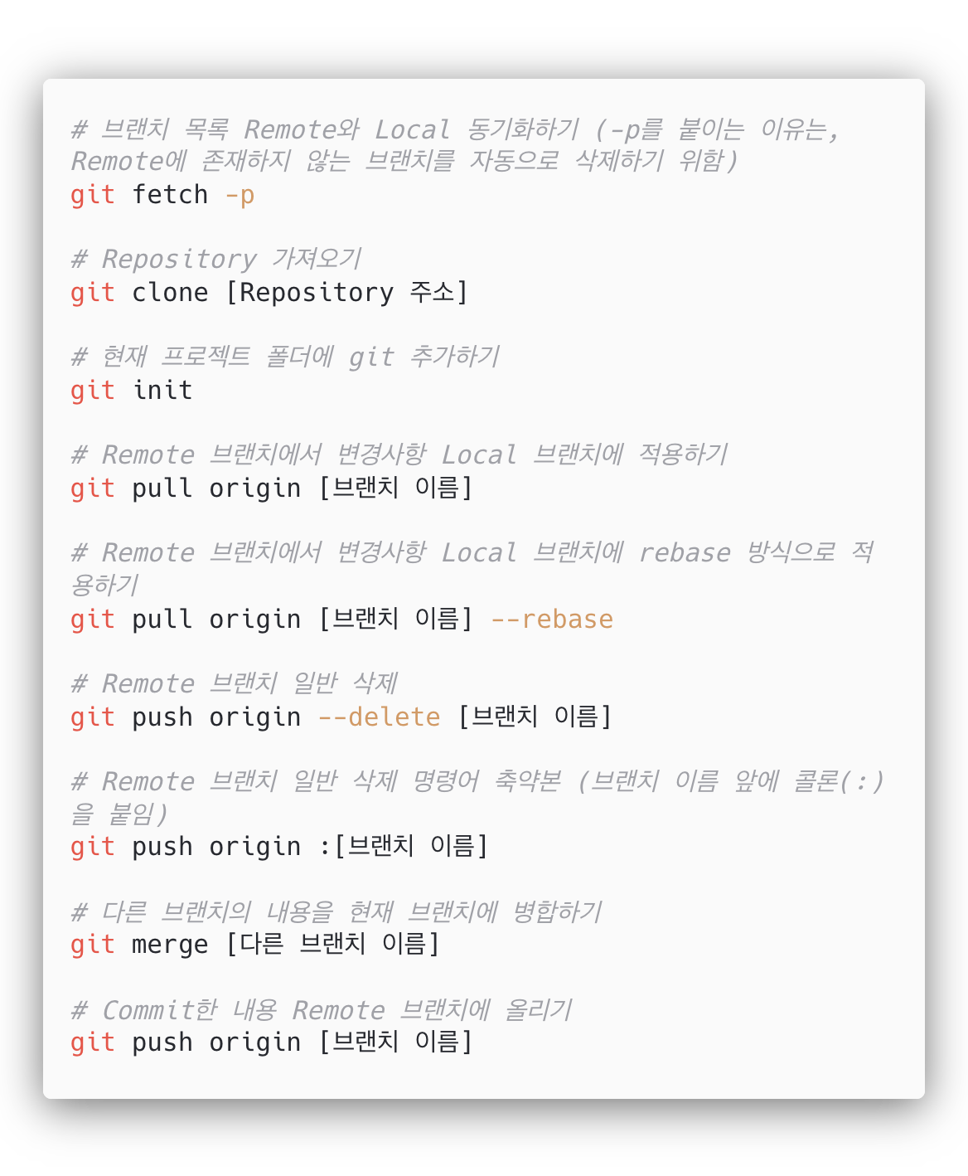
자주 쓰는 Git 명령어

Slide 30
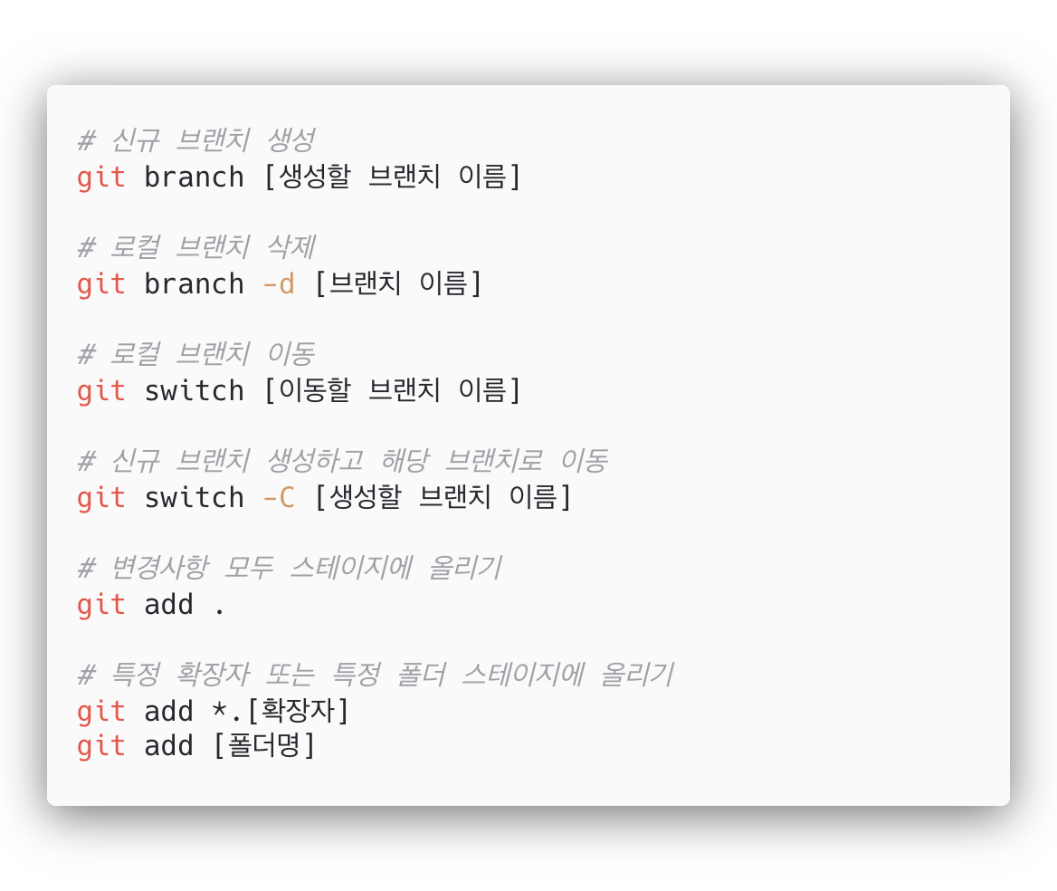
자주 쓰는 Git 명령어

Slide 31
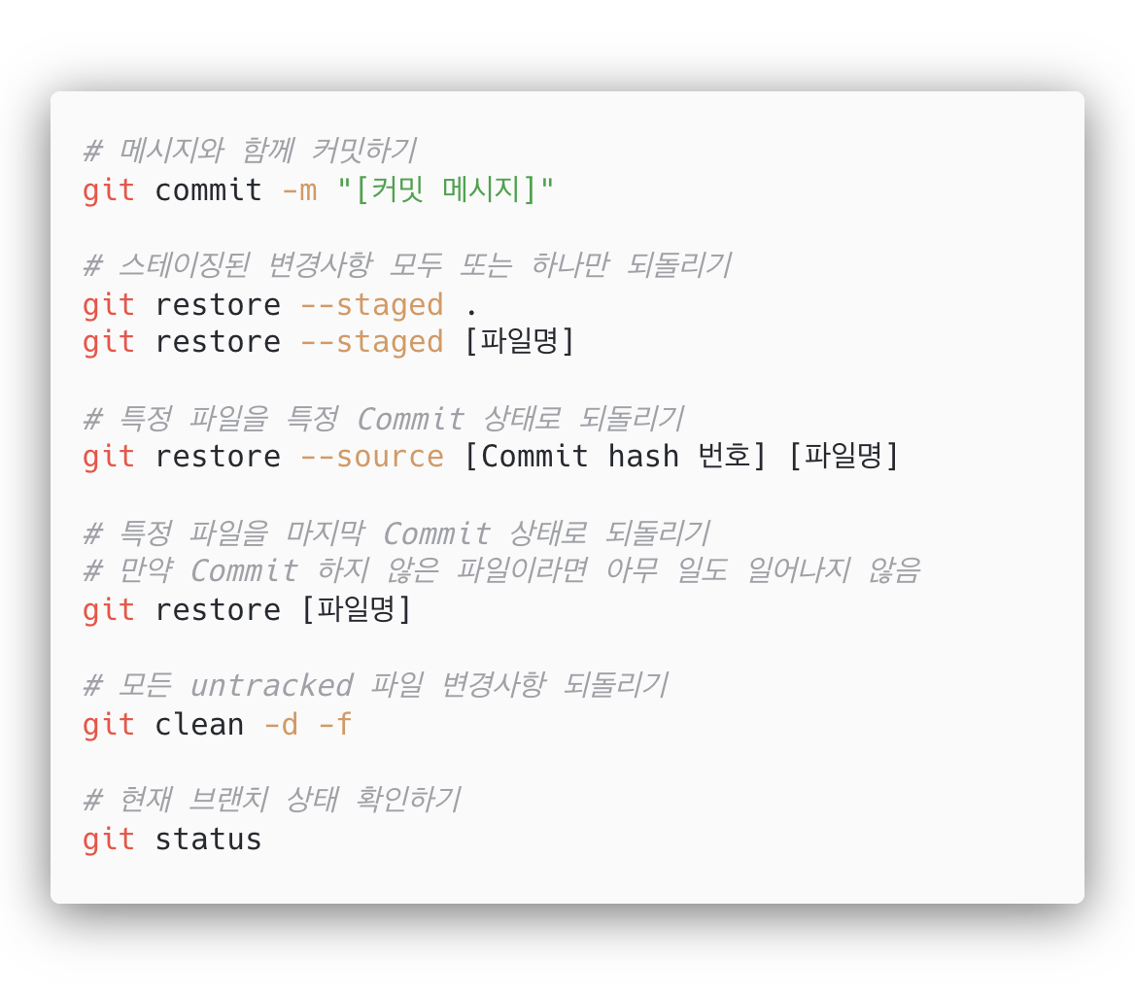
자주 쓰는 Git 명령어

Slide 32
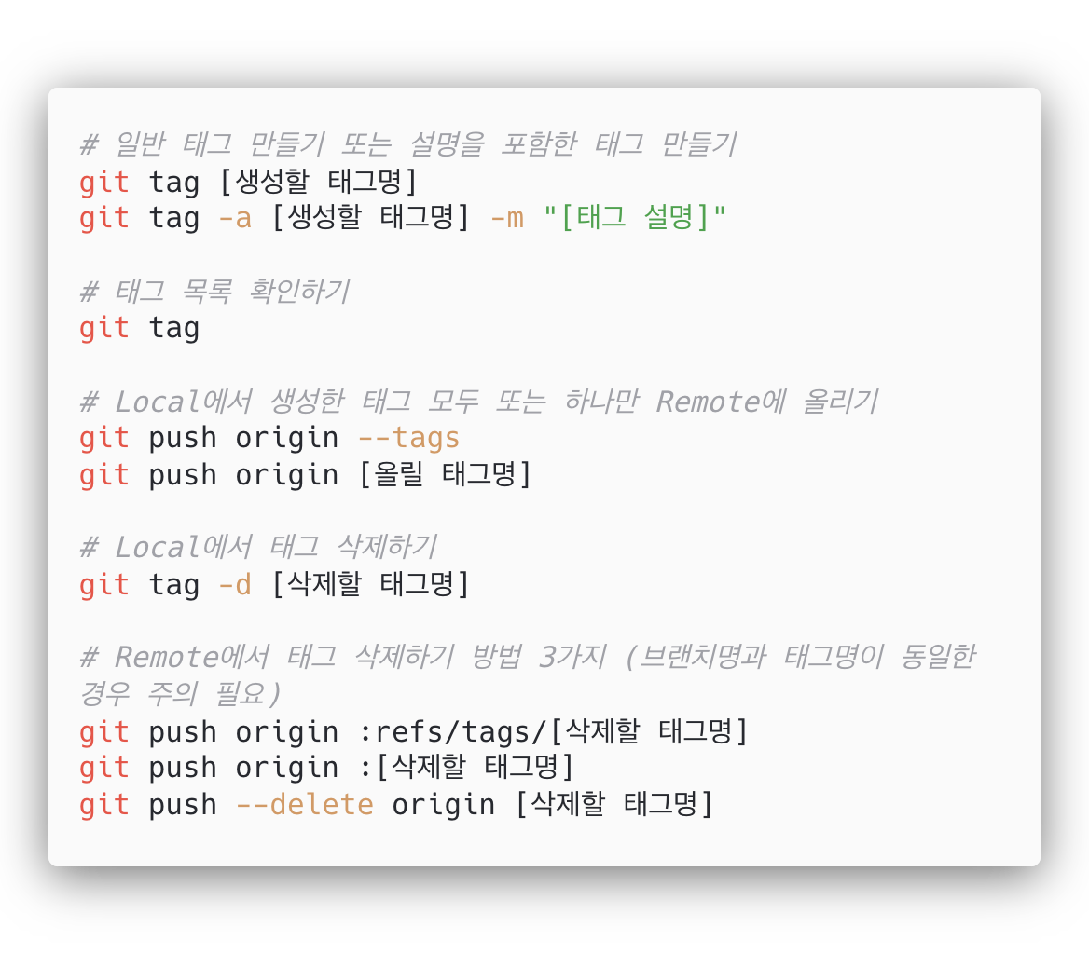
자주 쓰는 Git 명령어

Slide 33
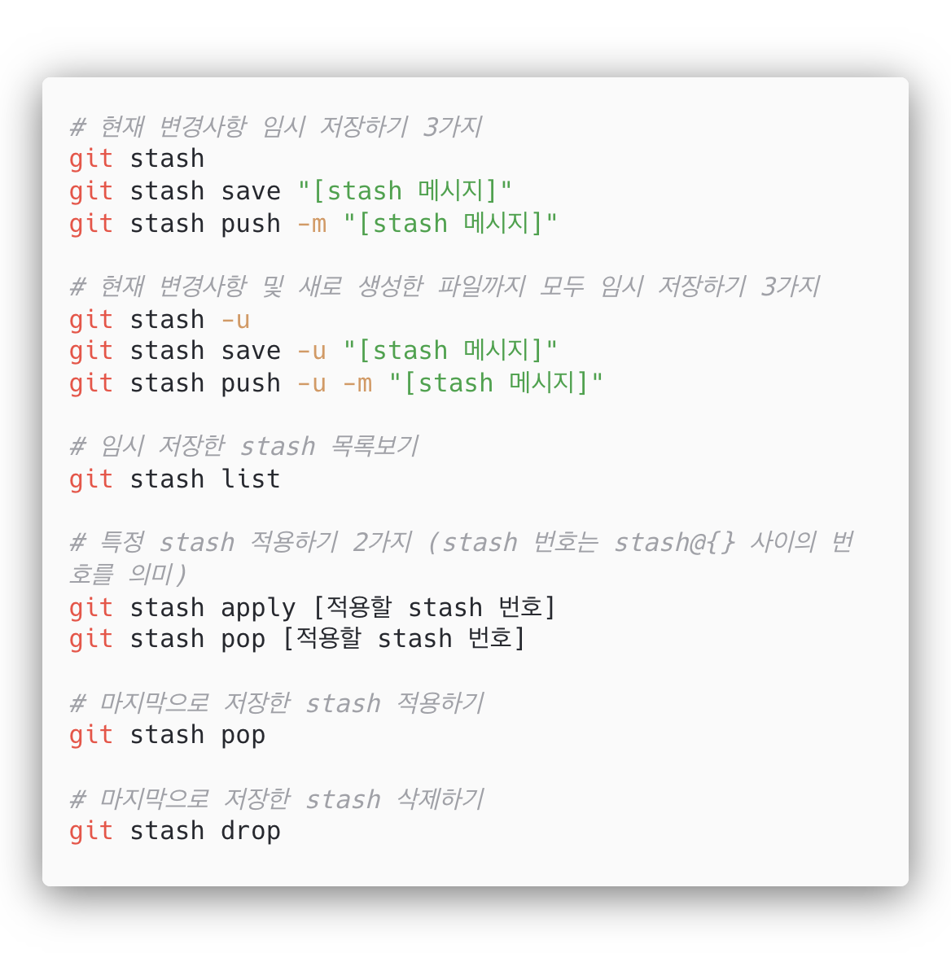
자주 쓰는 Git 명령어

Slide 34

고생하셨습니다!

